Slide 1
Как животные Кубани готовятся к зиме
Проект учащихся 2 Б класса

Slide 2
Цель:
Закрепить умения работать в программе PowerPoint
Выяснить как животные нашего края готовятся к зиме.

Slide 3
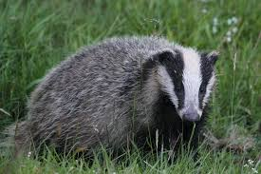
Барсук
К зиме ремонтирует нору.
Припасает– семена, коренья, жёлуди.
Впадает в спячку.

Slide 4
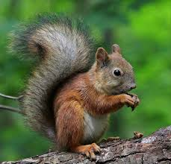
Белка
Сооружает гнездо.
Делает запасы.
Меняет шубку.

Slide 5
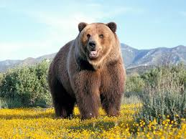
Медведь
На зиму копит жир.
Устраивает себе берлогу.
Залегает в спячку.

Slide 6
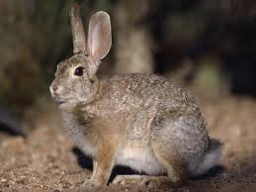
Заяц
Происходит линька.
Корм и жильё на зиму не готовит.
В спячку не впадает.

Slide 7
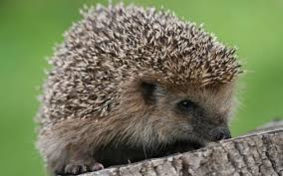
Ёж
Запасается жиром.
Готовит гнездо.
Впадает в спячку.

Slide 8
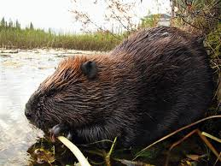
Бобёр
К зиме готовят хатки.
Готовят корм – веточки деревьев.
В спячку не впадают.

